Slide 1
Om frivillighet i Norge
og om Nasjonalforeningen for folkehelsen

Slide 2
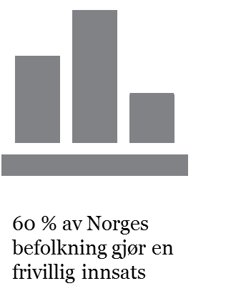

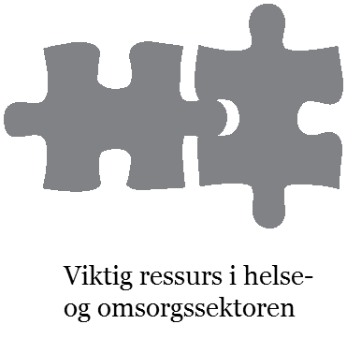
Frivillighet i Norge
Helsefremmende og meningsfullt
Notes:
Norge er på verdenstoppen når det kommer til frivillig aktivitet, og regjeringen setter stort fokus på frivillighet som et viktig samfunnsoppdrag. De frivillige er uunnværlige når det gjelder både tilbud om fritidsaktivitet i kommunen og i helsesektoren for aktivisering, her i blant personer med demens. Det er mange stortingsmeldinger « Frivillighet for alle» og NOUer som tar opp viktigheten av frivilligarbeid i samfunnet.
Frivillig arbeid har stor betydning for enkeltpersoner, og for samfunnet.
Ca. 60 % av Norges befolkning gjør en frivillig innsats
Mange ønsker å gjøre en forskjell for andre og opplever frivillig aktivitet som helsefremmende og meningsfullt
De aller fleste velger å være frivillige gjennom idretten, men også innen helse- og omsorg og andre områder er det et stort antall frivillige. Nasjonalforeningen for folkehelsen har for eksempel et arbeid som kalles Aktivitetsvenn, der frivillige stiller opp og gjør aktiviteter sammen med en som har demens. Det skal være en aktivitet som de begge har glede av.
Dette arbeidet er noe kommunene er veldig glade for.
(Tallene er hentet fra frivillig.no)

Slide 3
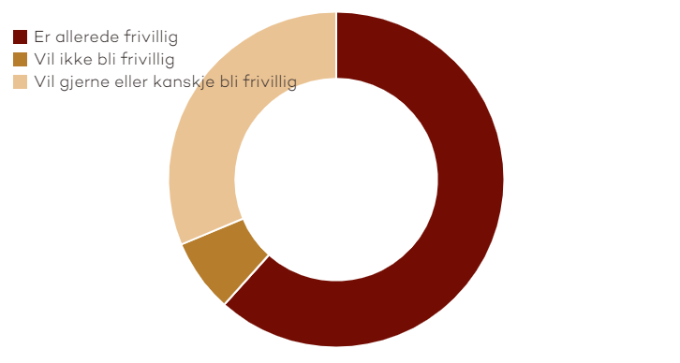
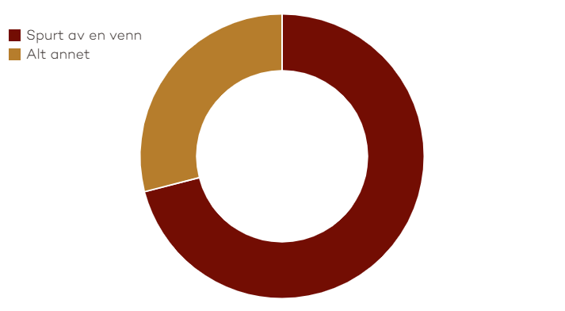
Hvordan blir folk frivillige?
71% av de som er frivillige blir rekruttert av en venn
Den viktigste årsaken til at folk ikke er frivillige er at de ikke har blitt spurt
Kilde: Frivillighet Norge

Slide 4
Hvem er Nasjonalforeningen for folkehelsen?
Frivillig organisasjon
Lever av innsamlede midler, hovedsakelig fra privatpersoner som gir av og til eller fast hver måned (110 000 givere)
Ca. 27.000 medlemmer
Interesseorganisasjon for personer med demens og pårørende
500 lokallag rundt i landet, derav ca. 180 demensforeninger
Fremmer forebygging og forskning innen hjerte- og karsykdom og demens.
Innovatør og pådriver siden 1910 da tuberkulose var den store helseutfordringen
Notes:
Gammel frivillig organisasjon, tatt folkehelseutfordringer i samfunnet til en hver tid.
Det startet med tuberkulosen, målet da organisasjonen startet opp i 1910 var å bekjempe tuberkulosen. Vi er 119 år gammel organisasjon, litt annen type organisasjon enn andre pasientorganisasjoner. ‘
Vært opptatt av folks helse i alle år. Jobber nå med hjerte-/kar og demens. Gir ca 20 mill til hjerte-/kar forskning hvert år, Fra 1960 har vi gitt rett under1 millard til hjerteforskning
Som dere kanskje husker hadde vi TV-aksjonen i 2013, og siden 2001 det har vi gitt over 80 mill til demensforskning.
Vi har sett og tatt folkehelseutfordringer, igangsatt tiltak, og vært en pådriver for bedre folkehelse i alle år.
Vi får minimalt med statsstøtte, får ingen driftstilskudd til organisasjonen, bortsett fra til noe lokal aktivitet og Demenslinjen

Slide 5
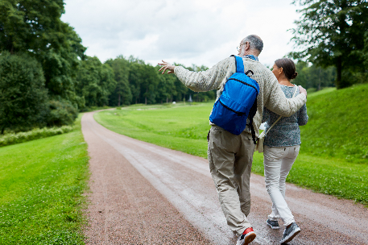
Interesseorganisasjon
Arbeider politisk for å fremmer interessene til mennesker som lever med demens
Informasjonsarbeid for forståelse og åpenhet om demens i samfunnet
Sprer kunnskap om, og motiverer til forebyggende arbeid
Kurs og opplæring, likepersoner og møteplasser
Mobiliserer til frivillig innsats for helse og trivsel – eks aktivitetsvenn
Samler inn midler og bidrar til forskning.
Notes:
Som interesseorganisasjon jobber vi for de som er berørt demens, de som har sykdommen og deres pårørende.
Vi jobber både mot politikere og myndigheter. I tillegg har vi egne tiltak, og jobber både lokalt og sentralt med disse.
Nasjonalforeningen for folkehelsens budskap er at demens er en sykdom det er mulig å leve godt med, dersom man får god støtte både fra pleie- og omsorgstjenestene, fra familie og venner og fra samfunnet for øvrig.
Som interesseorganisasjon er det en av Nasjonalforeningen for folkehelsens hovedoppgaver å bygge ned fordommer og stereotypiske oppfatninger og arbeide for økt kunnskap om demens og et mer demensvennlig samfunn.
Vi er bidragsyter innen forskning også her og det skal vi fortsette med selv om Tv-aksjon pengene er oppbrukt.

Slide 6
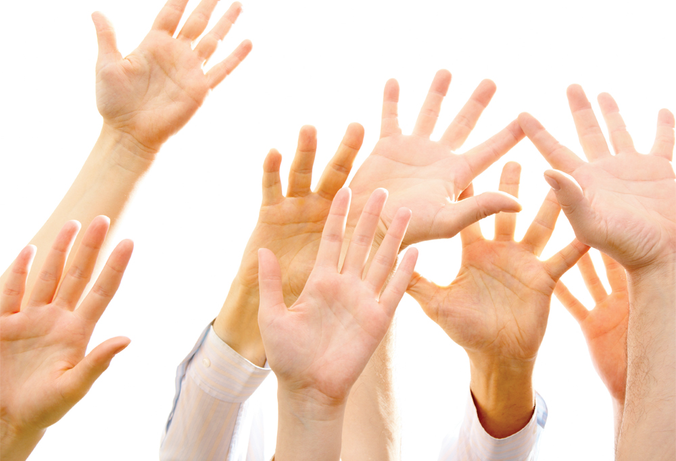
Mange måter å være frivillig på i Nasjonalforeningen for folkehelsen
Som likeperson
Som aktivitetsvenn
Som demensvenn
Som bøssebærer i Demensaksjonen
Som giver som støtter forskning på demens
Som medlem

Slide 7
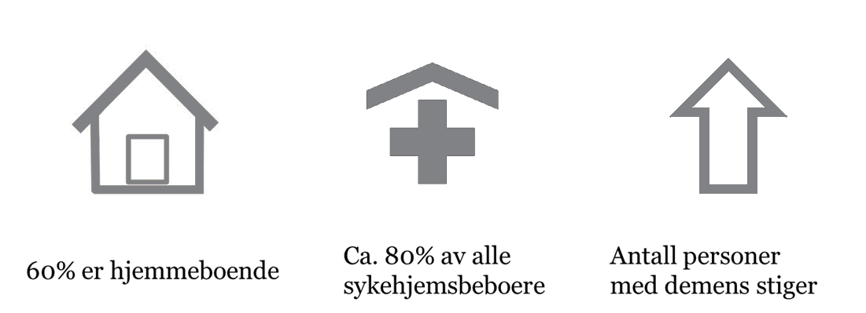
Over 100 000 personer i Norge
har en demenssykdom
Notes:
Demens er en folkesykdom, og over 78 000 nordmenn har demens. Ettersom det blir stadig flere eldre i befolkningen, blir det flere som får demens. I tillegg ser man også en utvikling hvor stadig yngre personer ( under 65 år) får påvist en demensdiagnose.
60% prosent av alle som har demens er hjemmeboende.
80% av alle sykehjemsbeboere har demens.
I dag har over 78 000 mennesker i Norge demens, og trolig vil antallet fordobles fram mot 2040. Noen tror demens kun rammer eldre, men også yngre personer kan få sykdommen. Av alle som lever med demens i dag, antar vi at rundt 4 000 er under 65 år.
Over 350 000 er nær pårørende til en med demenssykdom.

Slide 8
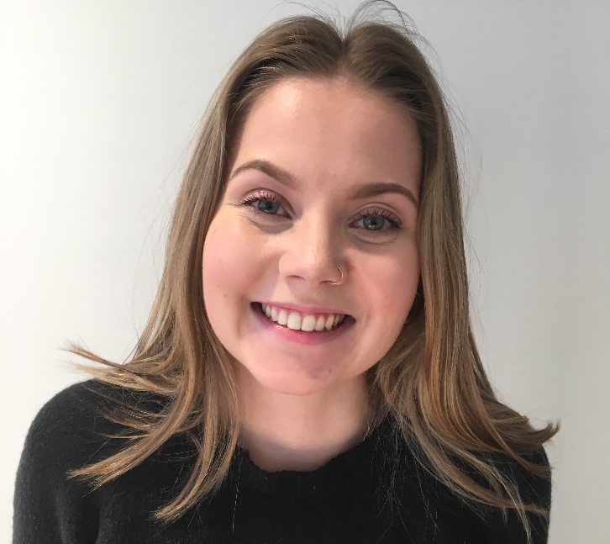
En likeperson er et medmenneske med tid og forståelse for andres nye livssituasjon
Victoria Frelsøy
Notes:
Dette er Victoria Frelsøy. Hun gikk på ungdomsskolen da faren hennes fikk Alzheimer. Nå er hun likeperson i Nasjonalforeningen for folkehelsen. Andre ungdommer som har en far eller mor med en demenssykdom kan ringe henne for å ha en å snakke med.
Det er viktig at pårørende har ulike muligheter for støtte. I Nasjonalforeningen har vi kurset pårørende til å være en støtte for andre pårørende. Dette er ressurssterke mennesker med overskudd og engasjement og et ønske om å hjelpe andre pårørende. Og de har erfaring fra selv å ha vært pårørende i ulike situasjoner.
En likeperson er altså ikke en fagperson, men en pårørende som har «gått veien før en», en som virkelig forstår hvordan det er å leve med demens. De kan gi andre pårørende råd og støtte, og gjøre det enklere å mestre hverdagen med Likepersonene fra Nasjonalforeningen har fått opplæring og oppfølging slik at de føler seg trygge nok til å være gode samtalepartnere for andre pårørende.
Pårørende har en unik kompetanse og kunnskap om livet med demens fra innsiden av familien, som andre kan dra nytte av.
Vi har også kurset unge likepersoner, slik at pårørende i ulike aldre kan finne noen de ønsker å snakke med. Likepersonene finner du på Nasjonalforeningens hjemmeside.

Slide 9
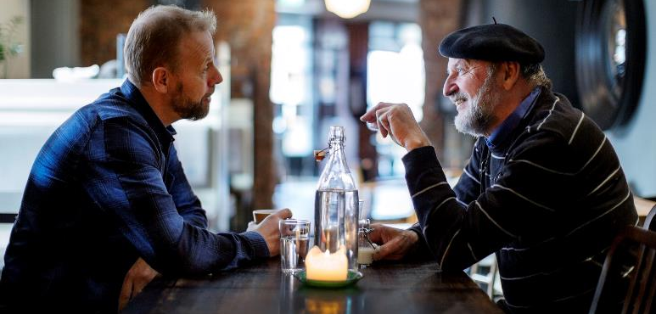
Aktivitetsvenn
Dobbel glede
Notes:
De som har demens mister ofte sin sosiale arena. Det kan være vanskelig å komme seg til aktiviteter selv, og mange mister også initiativet til å ta kontakt med andre.
Derfor har vi kurset aktivitetsvenner. Dette er mennesker som har et overskudd til å gjøre en innsats for andre. De gjør da den aktiviteten de selv liker, sammen med en person med demens.
Aktivitetsvennene får opplæring i hva demens er, taushetsplikt og etiske vurderinger.
En aktivitetsvenn gjør det han eller hun liker å gjøre sammen med en som har demens. Det kan være å strikke, lage mat, trene, spille fotball, gå på kino, lytte til musikk eller ta en tur på kafe for å prate sammen.

Slide 10
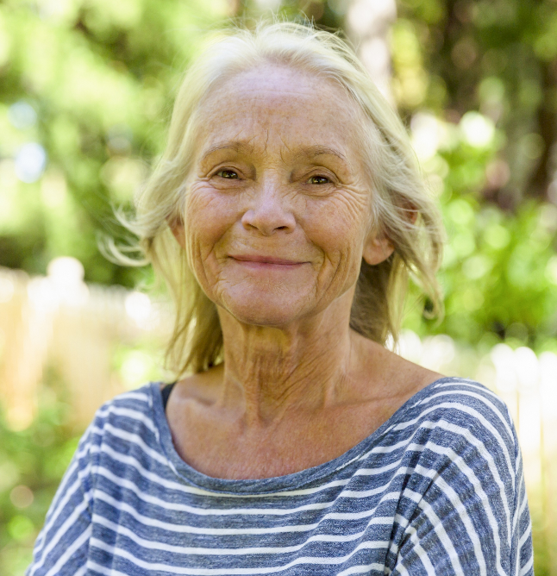
Demensvenn = si ja til kunnskap
Ta et skritt fram og tilby en håndstrekning til personer med demens
Få informasjon via e-post
Erna Solberg – den første
demensvennen i Norge
Ca 8000 demensvenner til nå
La oss bli flere!
Notes:
Det å være demensvenn er enkelt. Det handler om å ha nok kunnskap om demens til at du kan møte dem som lever med demens med respekt, omtanke og medmenneskelighet. Statsminister Erna Bøler ble demensvenn nummer 1 i 2018. Siden den gang har det strømmet til 8 000 demensvenner.
For at flere skal vite mer om demens har vi utviklet et opplæringsverktøy for «folk flest. Kunnskap er viktig for å våge å bidra. Vi sier ofte at de som har kunnskap tør å «ta et skritt fram». Det eneste du trenger å gjøre er å skrive inn din epost, så får du informasjon rett inn i mailen din. Det er ingen forpliktelser, men du får en fin «forglemmegei» pins.
Her kan dere se filmen om Jannicke, som selv har demens:
https://vimeo.com/282827334

Slide 11
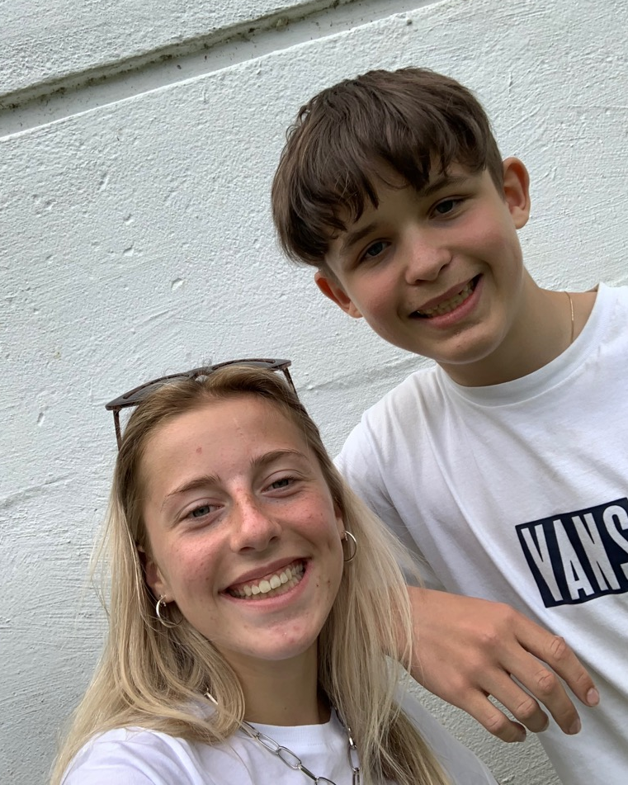
Bøssebærer i Demensaksjonen
Emma og Alfred ved Vanse ungdomsskole i Agder var med som bøssebærere i Demensaksjonen i 2019.
Jeg trodde det bare var gamle som fikk demens, og at man glemte ting. Nå vet jeg at det er en dødelig sykdom, og at også yngre kan få det. Da vi gikk med bøssen og samlet inn penger til forskning på demens var det mange som ga penger.
Emma Grindheim, Vanse ungdomsskole
Notes:
Emma og Alfred var bøssebærere i Demensaksjonen i 2019. Det er en flott måte å være frivillig på! Det passer ikke for alle å engasjere seg fast, men å bruke noen timer en ettermiddag og kveld for å gå med bøsse passer for de fleste.
Den største bøsseaksjonen av dem alle er TV-aksjonen som har vært arrangert hvert år siden 1974. Kanskje noen av dere har vært med på den?
Mange frivillige organisasjoner har andre bøsseaksjoner i tillegg, og inntekter fra alle bøssene er viktige for at organisasjonene skal kunnen gjøre jobben sin:
å hjelpe dem som trenger det og å jobbe med holdninger og spre informasjon.
Inntekter fra Demensaksjonen er svært viktig for at Nasjonalforeningen kan forske på demens og bistå dem som har fått en demenssykdom og deres pårørende. Vi er helt avhengig av at folk støtter oss økonomisk og at noen hjelper oss med å samle inn penger for å kunne gjøre den jobben vi gjør. For Nasjonalforeningen for folkehelsen er bøssebærerne kjempeviktige.

Slide 12
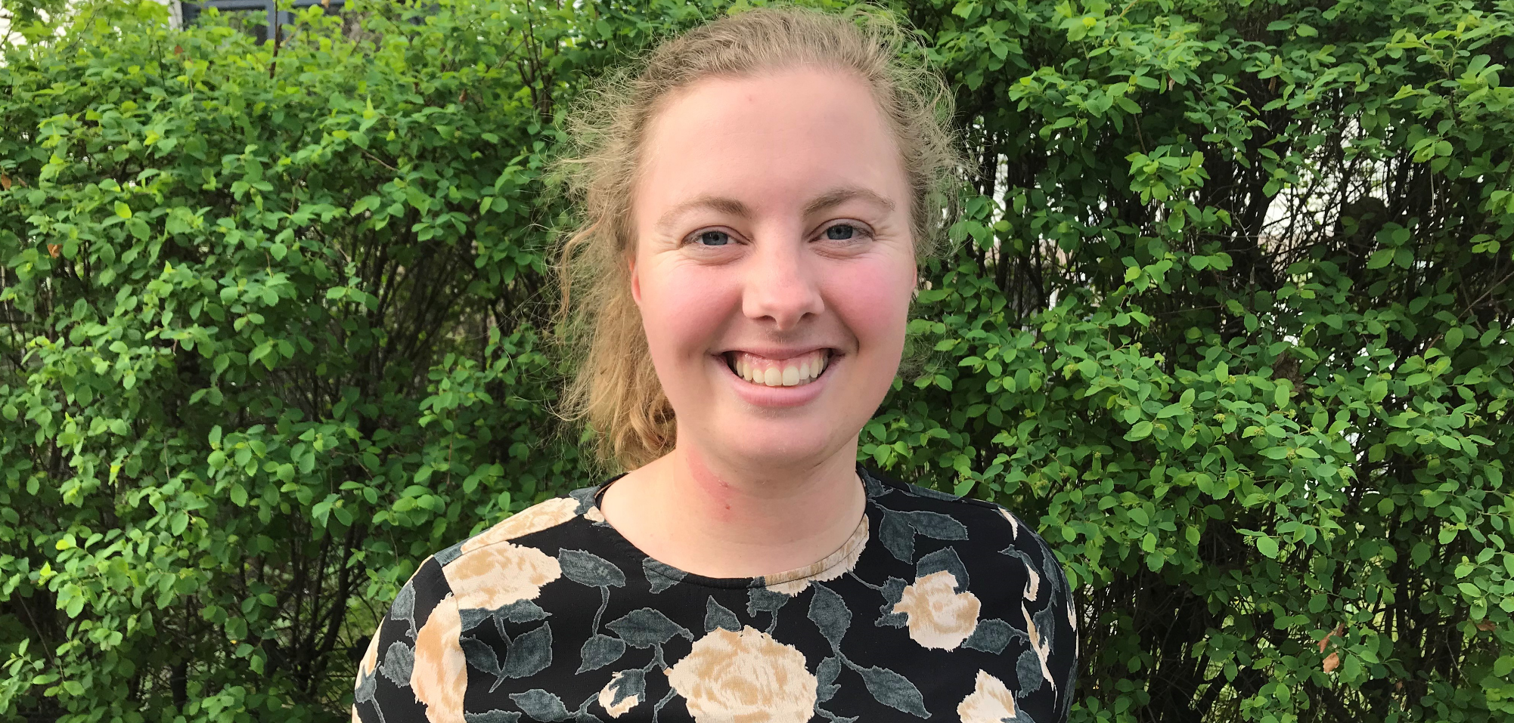
Som giver
Thea Skyvulstad
Notes:
Thea Skyvulstad er giver og støtter Nasjonalforeningen for folkehelsens forskning på demens. Hun støtter gjerne på Vipps eller med SMS. Det er også en måte å være frivillig på. Ved å gi penger sørger Thea for at Nasjonalforeningen for folkehelsens forskere kan forske videre for å finne en kur og behandling som virker. Mange givere støtter forskningen fast hver måned.
Nasjonalforeningen for folkehelsen har mer enn 110 000 giver som støtter Nasjonalforeningen for folkehelsen regelmessig, en del av dem fast hver måned. Givergleden i Norge er stor og mange mennesker støtter flere organisasjoner samtidig. Noen organisasjoner, som Nasjonalforeningen for folkehelsen, er helt avhengig av at privatpersoner støtter dem økonomisk for å kunne gjøre jobben sin. Nasjonalforeningen for folkehelsen får bare 3% statlig støtte.
Kjenner dere noen som er givere? Kjenner dere noen som er fadder?

Slide 13
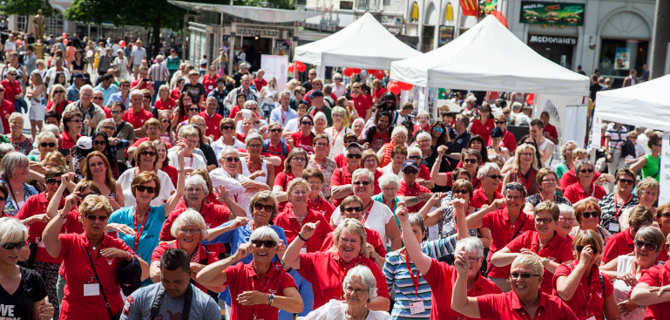
Som medlem
Notes:
Nasjonalforeningen for folkehelsen har 27 0000 medlemmer i nesten 500 lokallag over hele landet.
Lokallagene er med på Demensaksjonen og samler inn penger og de arrangerer ulike tiltak og møteplasser for mennesker som lever med demens, som hyggetreff, demenskafe, aktivitetsgrupper, samtalegrupper for personer med demens eller pårørende, utflukter og informasjonstiltak
De arbeider også lokalpolitisk for bedre situasjonen for de som er berørt

Slide 14
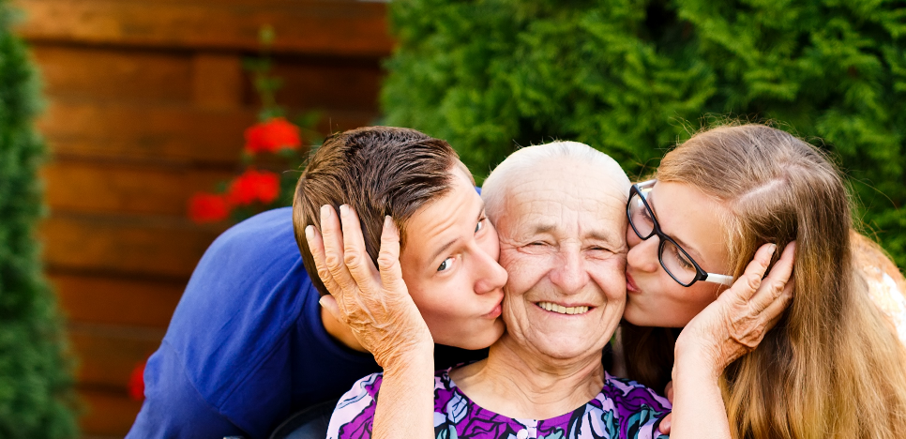
Kunne du tenke deg å være frivillig?

Slide 15
Frivillige er ikke betalt, ikke fordi de er verdiløse, men fordi de er uvurderlige
(forfatter ukjent)

